Slide 1
الفصل الدراسي الأول حديث الصف الأول متوسط
الصبر والشكر
شكر الله باحترام النعم
إعداد أ .لؤلؤة العتيق
كرماً العروض للاستخدام الشخصي فقط
ولا احل ولا ابيح نزع الحقوق ونشرها مرة أخرى
أو بيعها .
قناة البيان للعروض والعلوم الشرعية

Slide 3
مدخل للوحدة
﴿ وَاللَّهُ أَخْرَجَكُمْ مِنْ بُطُونِ أُمَّهَاتِكُمْ لَا تَعْلَمُونَ شَيْئًا وَجَعَلَ لَكُمُ السَّمْعَ وَالْأَبْصَارَ وَالْأَفْئِدَةَ لَعَلَّكُمْ تَشْكُرُونَ ﴾
قيمة الشكر من أهم القيم بها يظهر ثناء العبد لربه وشكره على ما أنعم ويستعين بها على الطاعة ..
فشكر الله يزيد النعم ويبقيها وجحدان ذلك الشي يزيل النعم ..
ولقد كان قُدوتنا محمد صلى الله عليه وسلم أكثر الناس اعترافًا بنعم الله وشكرًا لله عليها وتسخيرها في مرضاته.

Slide 4
جدول التعلم
ماذا أريد أن أتعلم أكثر؟
ماذا تعلمت؟
ماذا أريد أن أتعلم؟
ماذا أعرف؟
اقرئي الدرس قراءة صامته ثم استنتجي الأهداف التي سنحققها في درسنا..
ماذا تعرفين عن موضوع درسنا من خلال معلوماتك السابقة؟

Slide 5
ماذا سنتعلم؟
يتوقع من الطلبة بعد نهاية الوحدة أن يكونوا قادرين على:
بيان أهمية شكر الله على نعمه.
ذكر أحب الأعمال إلى الله كما وردت في الحديث.
بيان أثر الصبر في تكفير الذنوب.
- توضيح فضل الرباط في سبيل الله.
حفظ الحديث المطلوب حفظه بإتقان.
تقديم ترجمة موجزة لرواة الأحاديث.
استنباط الفوائد من الأحاديث.

Slide 6
استراتيجية القراءة الصامتة
عزيزتي استمعي للحديث جيدا لتتمكني من القراءة بطلاقة

Slide 7
استراتيجية القراءة الصامتة
عزيزتي استمعي للحديث جيدا لتتمكني من القراءة بطلاقة

Slide 8
طالبتي المبدعة ماذا تعرفين عن الصحابي الجليل
أبو هريره من خلال خبراتك السابقة
توفي سنه 57 للهجره
وفاته
كان دائم الملازمة للنبي غليه السلام فحفظ عنه علما كثيراُ حتى صار من أكثر الصحابة رواية للحديث
مأثره
التعريف بالراوي
أبوهريرة
إسلامه
أسلم في السنه السابعه للهجره
اسمة
عبدالرحمن بن صخر الدوسي يكنى
بأبي هريرة لهرة كان يحملها وهو صغير

Slide 9
استراتيجية المفردات
طالبتي الغالية لنزيد مخزوننا اللغوي ونتعرف على معاني الكلمات الجديدة في الحديث
معناها
الكلمة
ذَمّ
عاب
أبداً
قط

Slide 10
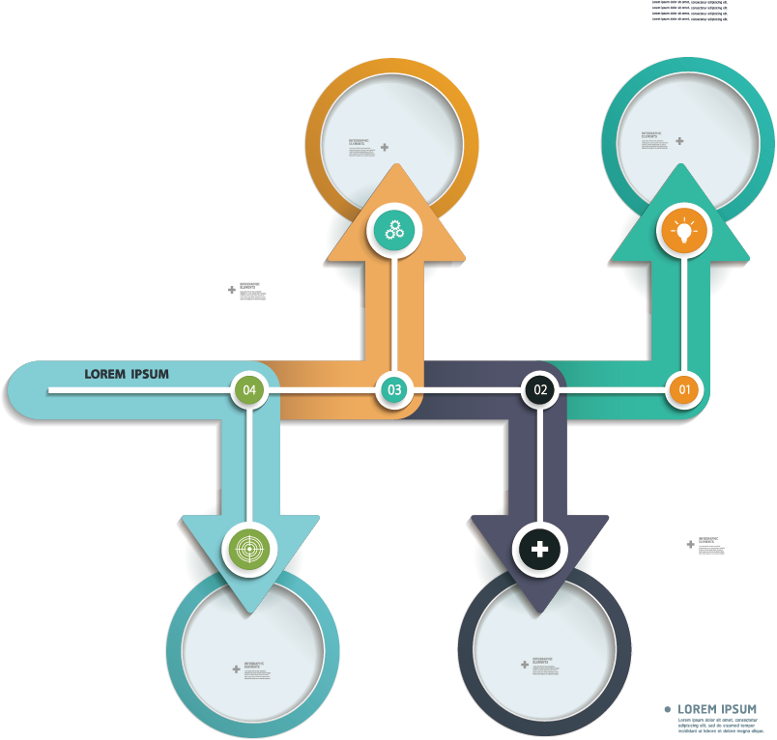
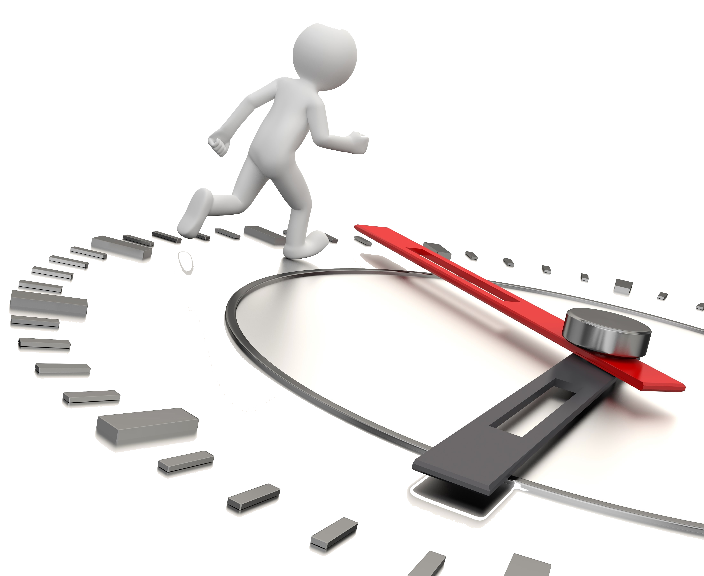
طالبتي المميزة أجمعي الكلمات التي أمامك لتصلي على معنى الشكر .
استراتيجية الدقيقة الواحدة
بنعم الله
على طاعته
الشكر: الاعتراف بنعم الله , والثناء عليه بها , والاستعانــــــــــــة بها على طاعته .
الاعتراف
والثناء عليه
والاستعانة بها
الاعتراف

Slide 11
استراتيجية التأمل و الاستنتاج
طالبتي الغالية تأملي في ما هو حولك وأذكر بعض من نعم الله عليك ..
الإسلام
الأمن
الطعام والشراب

Slide 12
استراتيجية التأمل و الاستنتاج
طالبتي الغالية على ماذا يدل قول الله تعالى "
﴿ لَئِن شَكَرْتُمْ لَأَزِيدَنَّكُمْ ۖ وَلَئِن كَفَرْتُمْ إِنَّ عَذَابِي لَشَدِيدٌ ﴾
إن شكر الله تعالى على النعم يزيدها ويبقيها , وعدم شكرها يزيلها ويفنيها .

Slide 13
طالبتي الغالية تأملي المقطع التالي ووضح كيف يكون شكر الله
استراتيجية المشاهدة والاستنتاج

Slide 14
استراتيجية التأمل و الاستنتاج
طالبتي المجتهدة كيف يكون شكر الله تعالى ..؟
شكر الله تعالى على نعمه تقتضي :
أـ أن تعترف بقلبك أن كل النعم من الله تعالى .
ب – أن تشكر الله تعالى بلسانك على هذه النعم .
جـ – أن تستخدم هذه النعم فيما يرضي الله تعالى ويحبه .

Slide 15
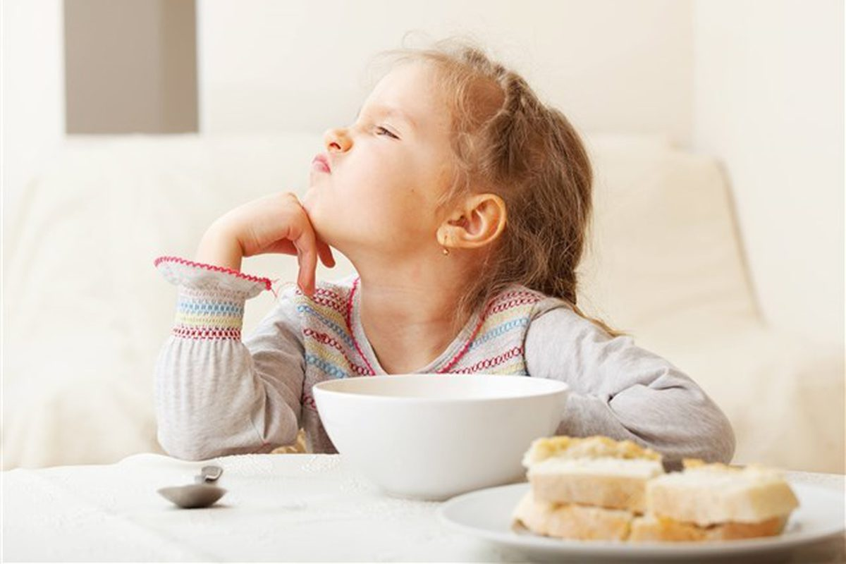
استراتيجية الصورة
طالبتي المميزة ما رأيك بتصرف الطفلة في الصورة
4 - ذم الطعام إهانة له، وكفر للنعمة، وفيه إيذاء لمن صنع الطعام، وأما تركك الطعام إذا كرهته من غير عيب له فجائز.

Slide 16
استراتيجية المناقشة والحوار
طالبتي المميزة ما الآدب المتبع عند تقديم الطعام لك ؟
ه - من الآداب المستحبة إذا قدم لك أحد طعامًا تشتهيه : أن تأكل منه ما يكفيك وأن تظهر السرور والفرح به، وأن تثني خيرا على من صنعه وجهزه لك .

Slide 17
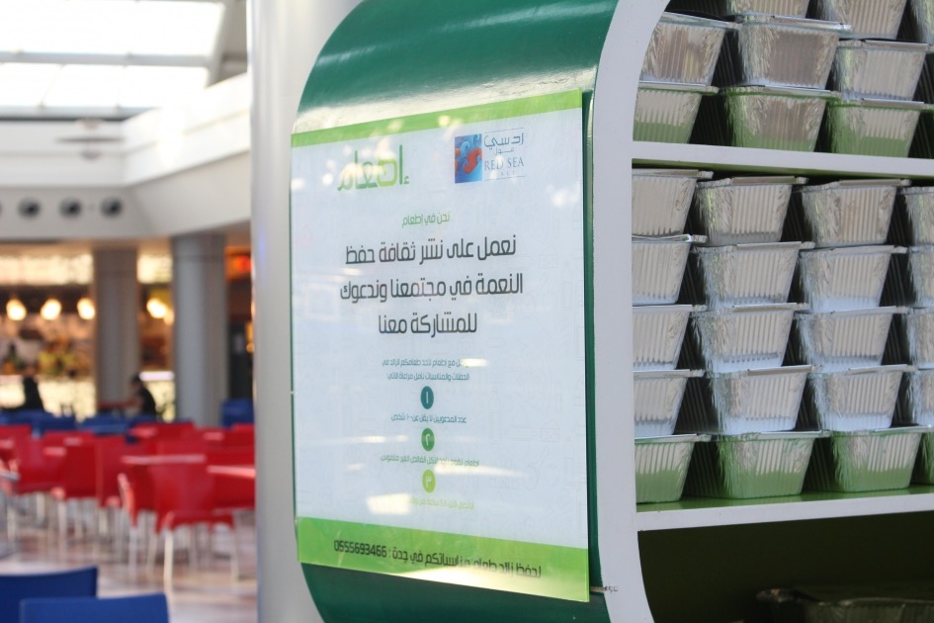
المواطنة

Slide 18
التطبيقات السلوكية
أشكرُ الله على سلامة أعضائي فلا أستخدمها في معصيته.
أحافظُ على العبادة شكرًا لله على نعمه عليّ.
أثني على طعام أهل بيتي ولا أذمه.
الطعام الذي لا أشتهيه أتركه ولا أعيبه.
الحوار والمناقشة

Slide 19
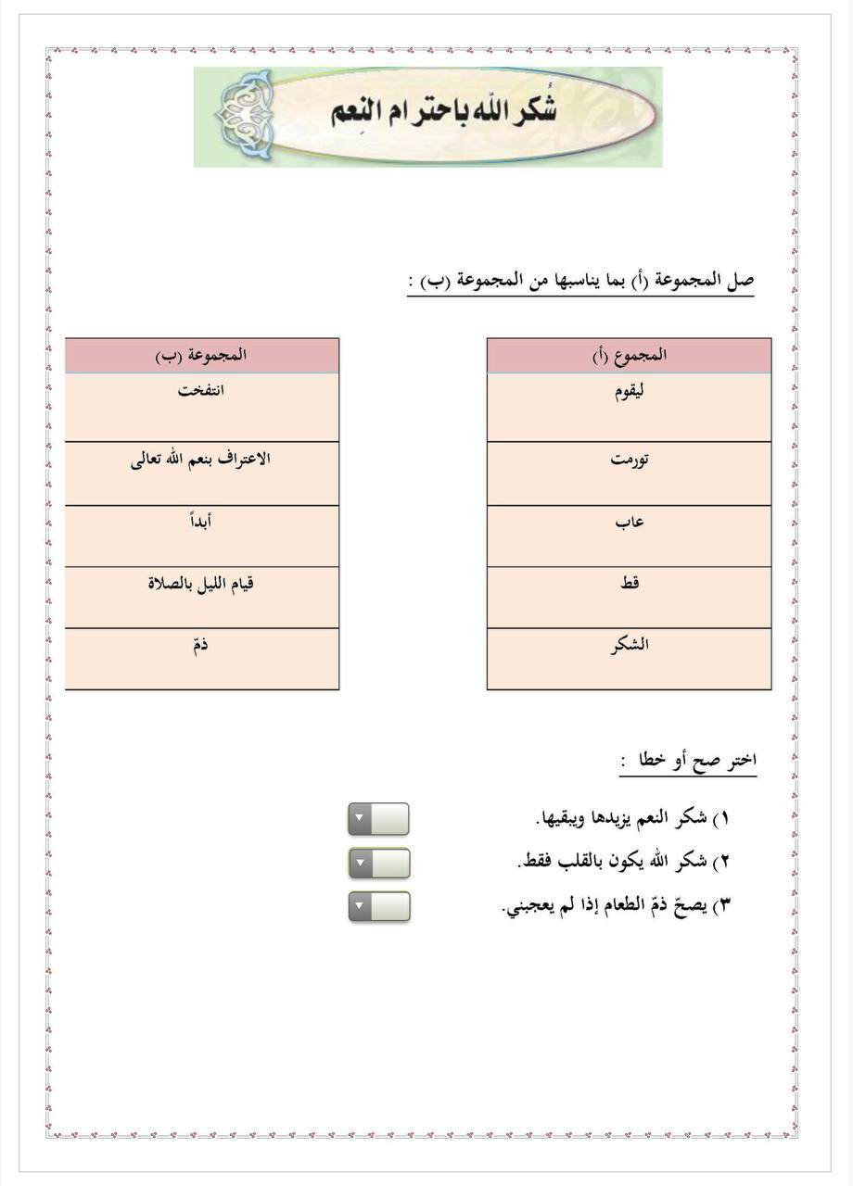
ورقة عمل تفاعليه ...
اضغط على الصفحة تنقلك للرابط
جميع أوراق العمل موجوده في
قناة البيان

Slide 20
التقويم

Slide 21
استودعكن الله طالباتي الغاليات
وبارك الله فيكن ووفقكن لكل ما يحبه الله و يرضاه
قناة البيان للعروض والعلوم الشرعية

Slide 22
”الحمد لله الذي هدانا لهذا وما كنا لنهتدي لولا أن هدانا الله ”
لا تنسوني ووالدي ولجميع المسلمين من دعواتكم
أختكم في الله لؤلؤة العتيق
قناة البيان للعروض والعلوم الشرعية

